Slide 1

基于语音的家居控制系统的设计与实现
姓 名： 张加杰
学 号： ZF1821334
专 业： 软件工程
指导教师： 王丽华

Slide 2

目 录
1
背景介绍
2
需求分析
3
总体设计
4
详细设计
5
测试分析
6
总结与展望

Slide 3
1.1 课题背景介绍
课题来源
本课题来源于工作单位百度智能生活事业群组小度智能音箱项目。
背景介绍
人工智能语音交互的发展和智能家居的成熟，通过语音进行集中控制更多的智能产品已日渐成为主流趋势。
选题意义
可以满足离在线条件下语音控制家居设备的需求和支持多种家居设备种类的需求。

Slide 4
1.2研究现状对比分析
家居控制方式对比
现状分析
1、目前大多数家居控制只能支持智能设备，通过手机APP进行管理。
2、无法支持离线控制，强依赖网络。
3、可控制设备少，生态不完善。
语音控制系统
1、不仅能支持在线语音识别，还能在网络状况不好的情况下正常执行控制指令。
2、可支持红外，蓝牙，WiFi相关接口的设备，支持标准的控制协议。

Slide 5
1. 3研究目标及研究内容
研究目标
本论文的研究目标是实现一套基于语音的家居控制的智能控制系统，探索最前沿的技术和解决方案，并加以研究和优化，并增进工程落地能力。
研究内容
1、嵌入式开发板和控制系统的选型
2、语音关键词唤醒功能设计实现
3、语音识别功能的设计实现
4、控制系统的设计实现
5、语音合成功能设计实现

Slide 6
目 录
1
背景介绍
2
需求分析
3
总体设计
4
详细设计
5
测试分析
6
总结与展望

Slide 7
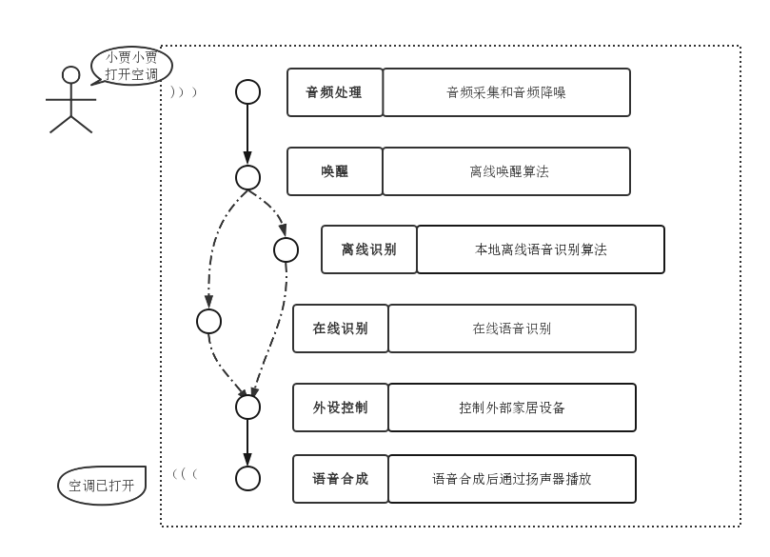
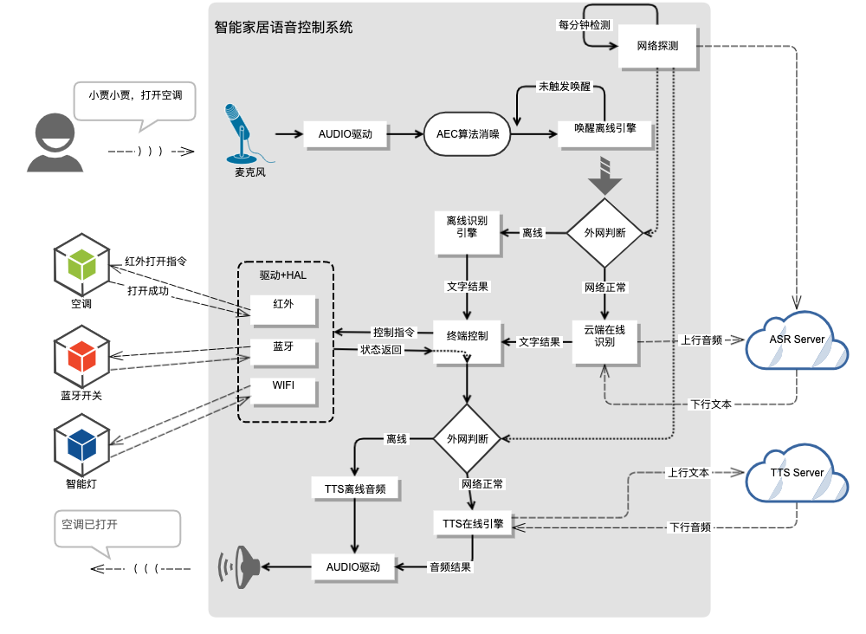
2.1 功能分析
Notes:
用户通过“小贾小贾”唤醒系统，语音指令是“打开空调”。系统将识别该语音并分析用户意图，发送红外控制指令给空调。空调打开后，系统会通过扬声器播放“空调已打开”的提示术语。

Slide 8
目 录
1
背景介绍
2
需求分析
3
总体设计
4
详细设计
5
测试分析
6
总结与展望

Slide 9
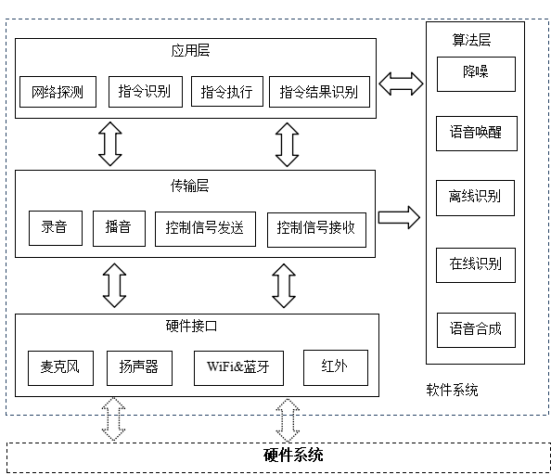
3.1系统架构设计
分为硬件系统和软件系统。
软件系统又分为硬件接口层、传输层、算法层和应用层。
图3 系统架构图

Slide 10
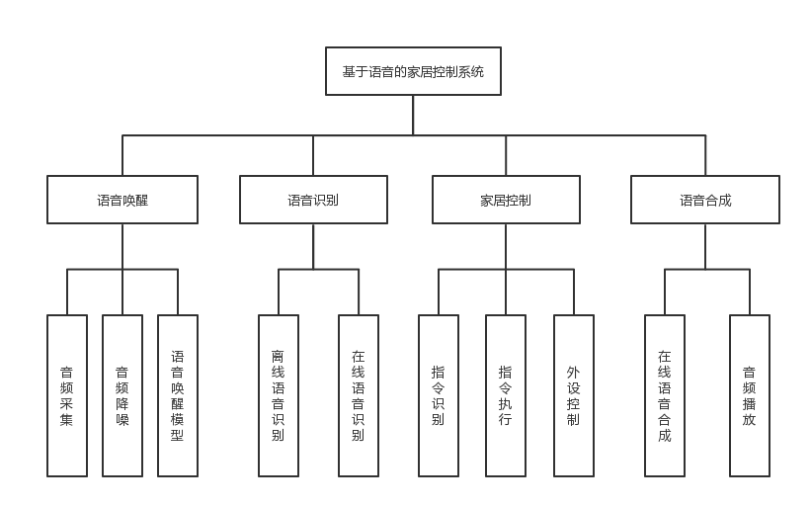
3.2 系统功能结构设计
图4 系统功能结构图
系统又进一步分为语音唤醒子系统，语音识别子系统，家居控制子系统和语音合成子系统。

Slide 11
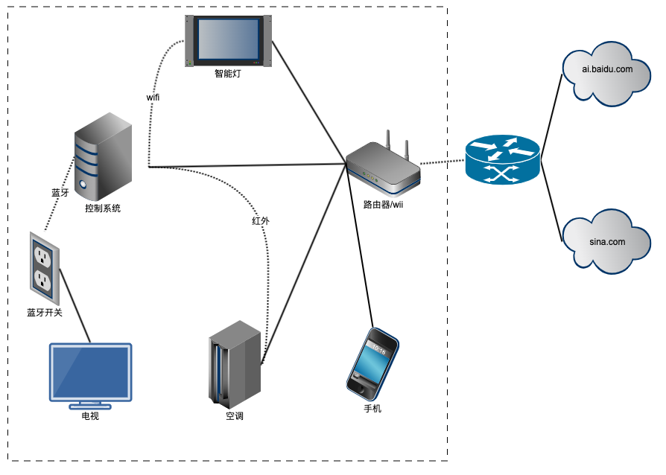
3.3 系统网络拓扑
图5 系统网络拓扑图
系统网络拓扑图中主要包含了WiFi智能灯，蓝牙开关，红外空调。这些设备通过路由器连接外网，访问外网服务。

Slide 12
3.4 开发板选型
表1 开发板功能对比表
序号 | 方案 | 加速芯片类型 | 环境搭建难度 | 操作系统 | 支持接口 | 主流深度学习框架支持 | 主流框架的模型支持
1 | 瑞芯微RK3399 | GPU | 中等 | Android Linux | WiFi 蓝牙红外 | 主流框架无加速 | 同框架
2 | 瑞芯微RK3399PRO | GPUNPU | 中等 | Android Linux | WiFi 蓝牙红外 | 主流框架⽆NPU加速，只能官⽅RKNN、Rockx框架 | Caffe、TF、TF-Lite、ONNX、Darknet等模型转换
3 | 华为Atlas200DK | AI芯片 | 复杂 | Linux | WiFi 蓝牙 | 主流框架无AI芯片加速，只能官方框架 | Caffe、TF
4 | Nvida JetSon TX2 | GPU | 中等 | Linux | WiFi 蓝牙红外 | 主流框架都支持但无加速TensorRT可加速 | 同框架
5 | Nvida Jetson Xavier NX | GPU | 中等 | Linux | WiFi 蓝牙红外 | 都支持但无加速TensorRT可加速 | 同框架
通过对比分析，选择Nvida Jetson NX开发板作为目标板，操作系统为Linux。

Slide 13
3.3关键技术及解决方案
1、离线语音识别从降噪到算法需要很高的技术门槛，通过对比决定采用Kaldi作为离线语音识别的核心解决方案，Kaldi具有可扩展和模块化的特点且包含了丰富的音频降噪算法。
2、多外设控制部分除了选择同时支持WiFi，蓝牙，红外的开发板外，还需要对相关的通信协议和控制协议进行调研开发，如蓝牙BLE，MQTT等控制协议。

Slide 14
目 录
1
背景介绍
2
需求分析
3
总体设计
4
详细设计
5
测试分析
6
总结与展望

Slide 15
4.1 音频采集
开始
1、Linux音频子系统ALSA框架。
创建录音对象
线程初始化
录音读取
回采信号
2、采用独立线程持续录音录音。
录音完成等待
音频交织
资源释放
存放缓冲区
3、数据与回采信号进行交织存储
结束

Slide 16
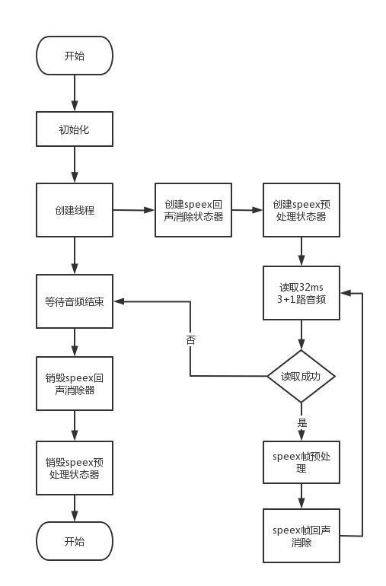
4.2 音频降噪
1、Speex高性能语音编解码库，该库提供了声学中回声消除AEC算法
2、创建Speex回声消除状态器
预处理状态器
3、音频读取后执行Speex帧预处理和回声消除功能
4、回声消除

Slide 17
4.3 唤醒功能设计与实现
Snowboy唤醒框架的主要特性如下：
1）高度可定制性，可自由创建和训练属于自己的唤醒词。
2）始终倾听，可离线使用，无需联网，保护隐私。精确度高，低延迟。
3）轻量可嵌入，耗费资源非常低（单核 700MHz 树莓派只占用10%CPU）。
4）开源跨平台，开放源代码，支持多种操作系统和硬件平台，可绑定多种编程语言。

Slide 18
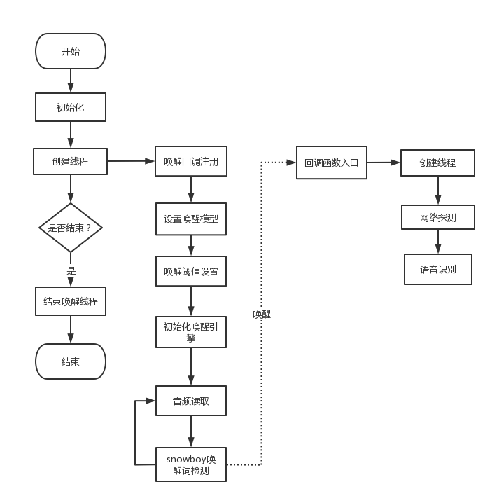
4.3 唤醒功能设计与实现
两个任务和一个回调
1、主任务负责创建唤醒任务并检查唤醒标记。
2、唤醒任务线程负责唤醒回调注册，设置唤醒模型和唤醒阈值。
3、回调是唤醒后调用的处理任务入口，主要负责后续的网络健康状况检查和语音识别。

Slide 19
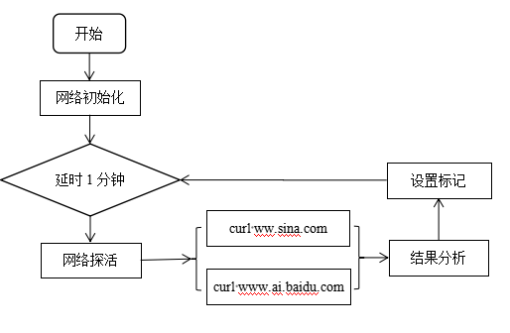
4.3 网络探测功能设计与实现
1、网络探测模块采用守护进程的方式，使用Linux shell脚本即可实现。
2、判断网络畅通是通过curl来访问服务器地址，从而判断服务器网络状态是否畅通。

Slide 20
4.3 离线识别
通过前期调研对比，选择Kaldi作为离线识别的解决方案。Kaldi是当前最流行的开源语音识别工具，它使用“端到端”识别方式。
表2 thchs30数据表
包名 | 大小 | 内容
data_thchs30 | 6.4G | 语音数据和训练脚本
test-noise | 1.9G | 标准无噪音测试数据
resource | 24M | 补充资源，包括培训数据词典、噪音样本
表3 thchs30数据集内容
数据集 | 音频时长(h) | 句子数 | 词数
train(训练) | 26 | 20000 | 386504
dev(开发) | 2:15 | 1611 | 35486
test(测试) | 7:16 | 4980 | 98170

Slide 21
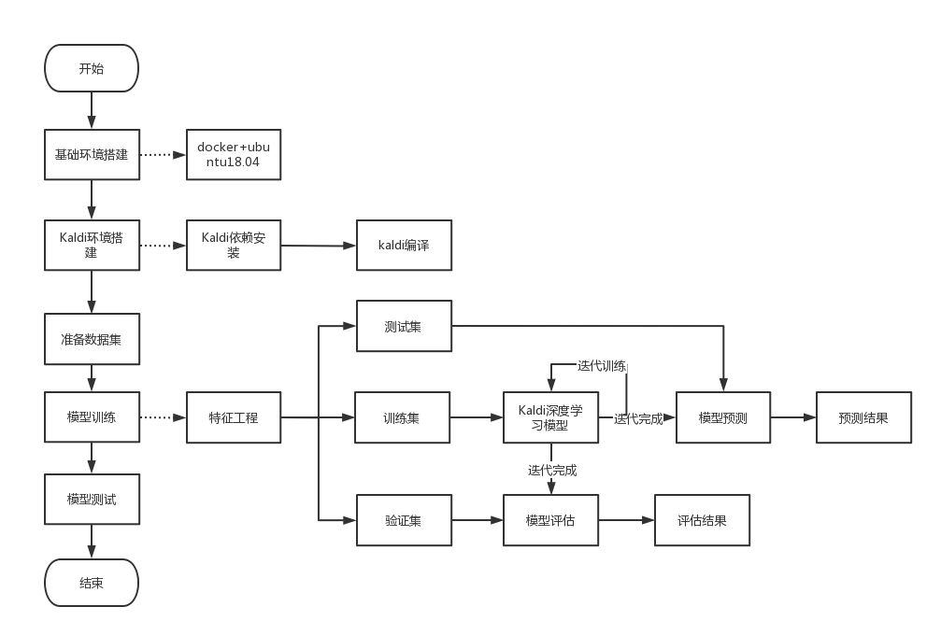
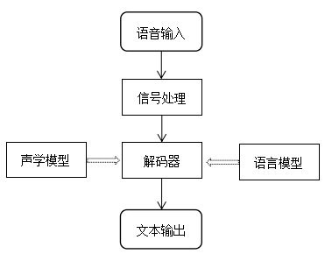
4.3 离线识别
得到模型后，语音输入后先经过信号处理，该信号处理与训练数据经过的处理一致，基于声学模型和语言模型进行解码得到文本输出。

Slide 22
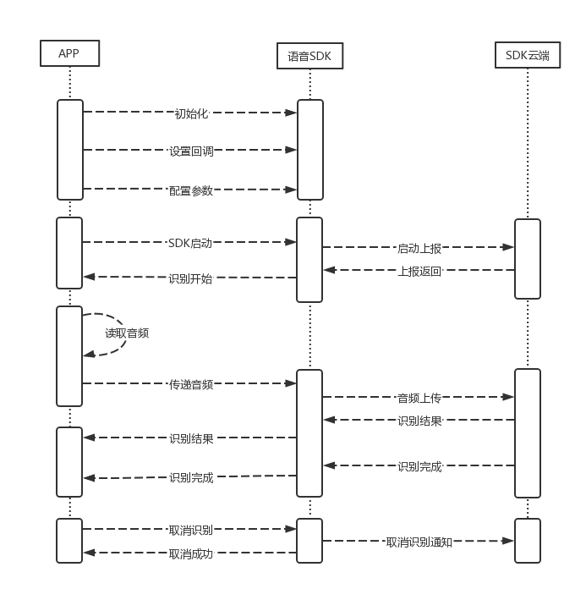
4.4 在线识别
1、回调和参数初始化
2、SDK启动和识别开始
3、获取音频后进行音频上传
4、识别结果下发

Slide 23
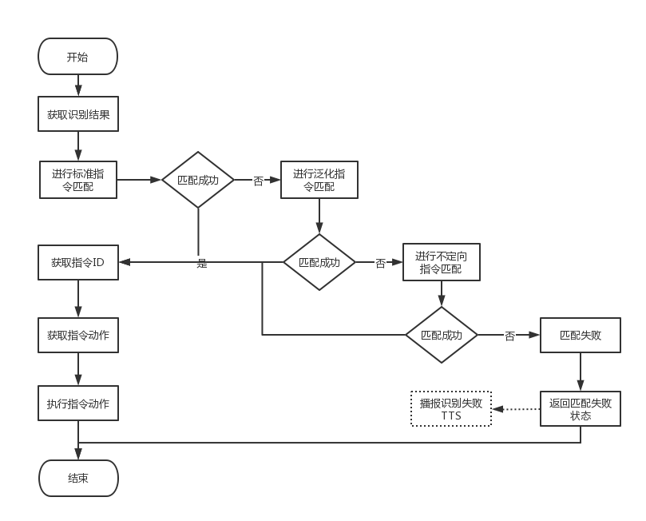
4.5 控制功能设计与实现
指令识别
1、标准指令匹配。
2、泛化指令匹配。
3、不定向指令匹配

Slide 24
4.5 控制功能设计与实现
指令识别
表4 控制指令表
表5 控制指令泛化支持表
设备 | 支持指令
蓝牙开关 | 打开电视
 | 关闭电视
红外空调 | 打开空调
 | 关闭空调
智能电灯 | 打开电灯
 | 关闭电灯
 | 灯光调亮
 | 灯光调暗
标准指令 | 泛化指令
打开电视 | 电视打开
关闭电视 | 电视关闭，电视关掉，关掉电视
打开空调 | 空调打开
关闭空调 | 空调关闭，空调关掉，关掉空调
打开电灯 | 电灯打开，开灯
关闭电灯 | 电灯关闭，关灯
灯光调亮 | 调亮灯，灯调亮
灯光调暗 | 调暗灯，灯调暗
表6 控制指令最小化主体动作表
标准指令 | 最小化主体 | 最小化动作
打开电视 | 电视 | 开
关闭电视 | 电视 | 关
打开空调 | 空调 | 开
关闭空调 | 空调 | 关
打开电灯 | 电灯 | 开
关闭电灯 | 电灯 | 关
灯光调亮 | 灯 | 亮
灯光调暗 | 灯 | 暗

Slide 25
4.5 控制功能设计与实现
指令执行
表7 控制指令最小化主体动作表
标准指令 | 外设类型 | 指令动作
打开电视 | 蓝牙 | command_bt_tv_on
关闭电视 | 蓝牙 | command_bt_tv_off
打开空调 | 红外 | command_ir_airconditioner_on
关闭空调 | 红外 | command_ir_airconditioner_off
打开电灯 | WiFi | command_wifi_led_on
关闭电灯 | WiFi | command_wifi_led_off
灯光调亮 | WiFi | command_wifi_led_lighten
灯光调暗 | WiFi | command_wifi_led_dark

Slide 26
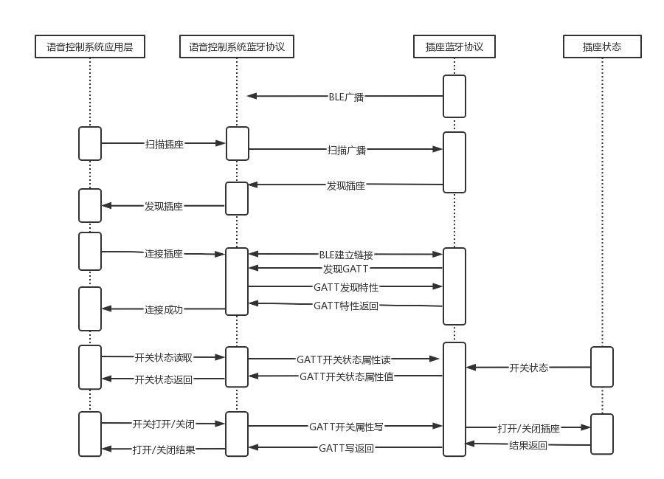
4.5 控制功能设计与实现
蓝牙外设控制
1、扫描广播，发现插座。
2、建立BLE连接，发现GATT特性。
3、开关状态读取
4、发送打开关闭指令并获取执行结果

Slide 27
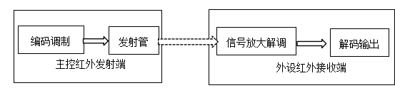
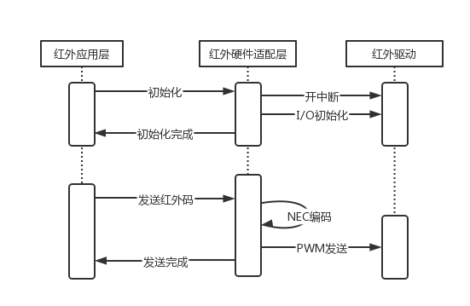
4.5 控制功能设计与实现
红外外设控制
1、红外功能初始化
2、获取红外编码，硬件适配层执行NEC编码后经PWM发送。

Slide 28
4.5 控制功能设计与实现
红外外设控制
表8 美的空调红外指令编码
命令 | 主编码 | 子编码
开机编码 | L,A,A',B,B',C,C'
关机 | S,L,A,A',B,B',C,C'
风速 | B7 B6 B5 | 自动 101 低风 100 中风 010 高风 001
模式 | C3 C2 | 制冷 00 制热 01 抽湿 10 送风 11
温度 | C7 C6 C5 C4 | 17℃ 0000 18℃ 0001 19℃ 0011 20℃ 0010 ...

Slide 29
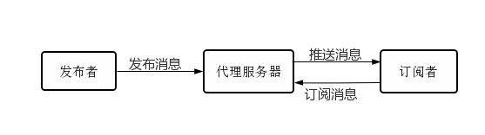
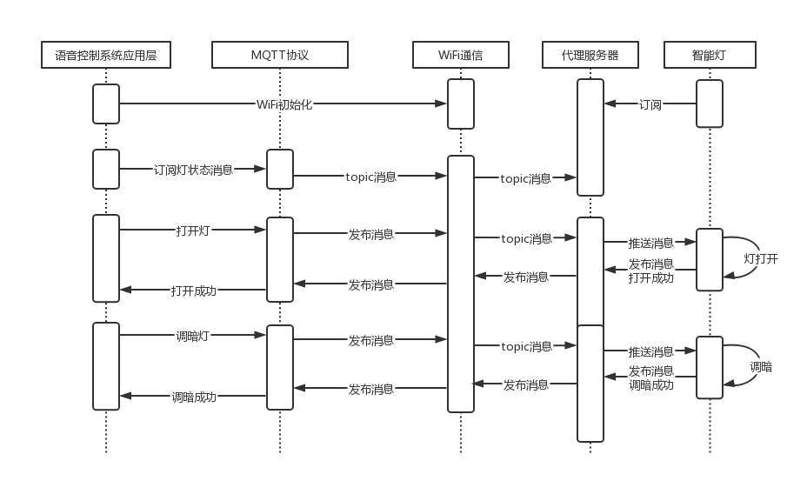
4.5 控制功能设计与实现
WiFi外设控制
1、WiFi模块初始化
2、订阅MQTT状态消息
3、执行打开灯或其他命令，通过MQTT发布消息，经过WiFI模块将消息发出，推送给代理服务器，代理服务器推送给智能灯，智能灯执行相关指令后按相同模式返回结果。

Slide 30
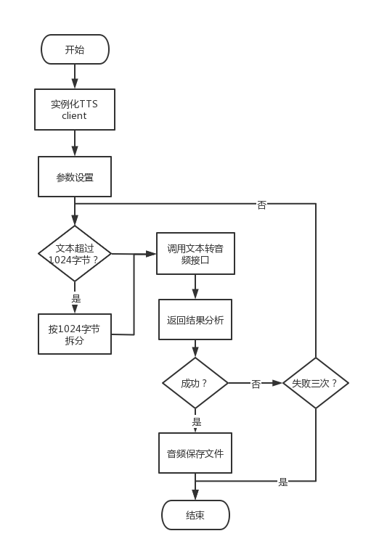
4.6 语音合成功能设计与实现
设备 | 支持指令
蓝牙开关 | 电视已打开
 | 电视已关闭
红外空调 | 空调已打开
 | 空调已关闭
智能电灯 | 电灯已打开
 | 电灯已关闭
 | 电灯已调亮
 | 电灯已调暗
Notes:
百度AI开放平台的语音合成能力

Slide 31
目 录
1
背景介绍
2
需求分析
3
总体设计
4
详细设计
5
测试分析
6
总结与展望

Slide 32
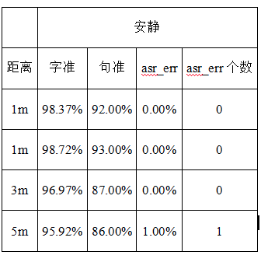
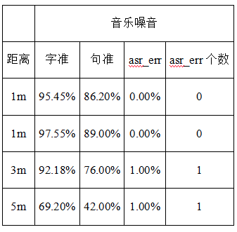
5.1 测试结果分析
唤醒率
距离 | 角度 | 安静 | 电视剧 | 音乐
1m | 90 | 100% | 100% | 99%
3m | 90 | 98% | 98% | 98%
5m | 90 | 95% | 90% | 93%
识别率

Slide 33
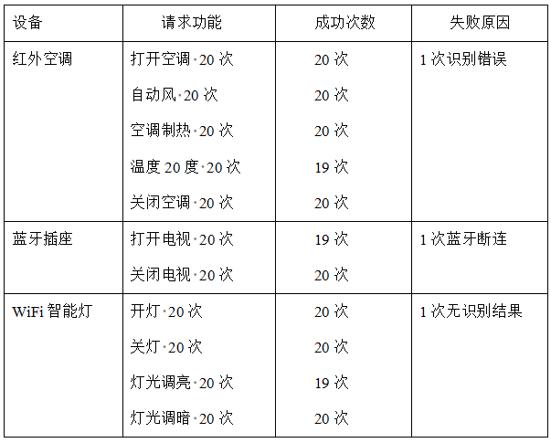
5.1 测试结果分析
外设控制结果

Slide 34
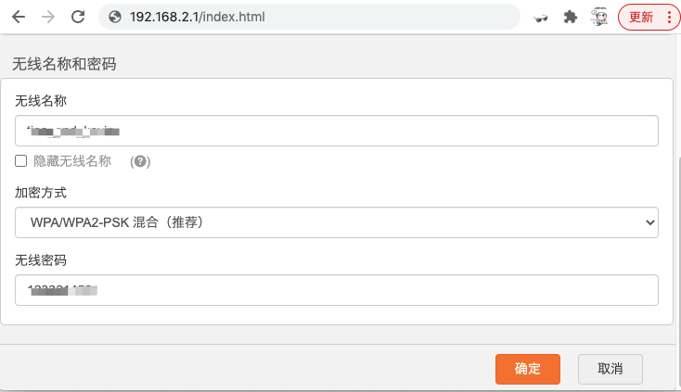
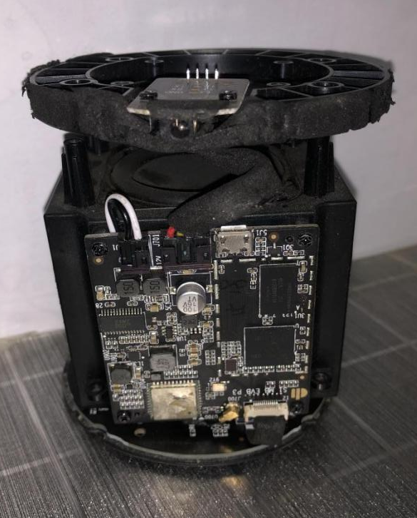
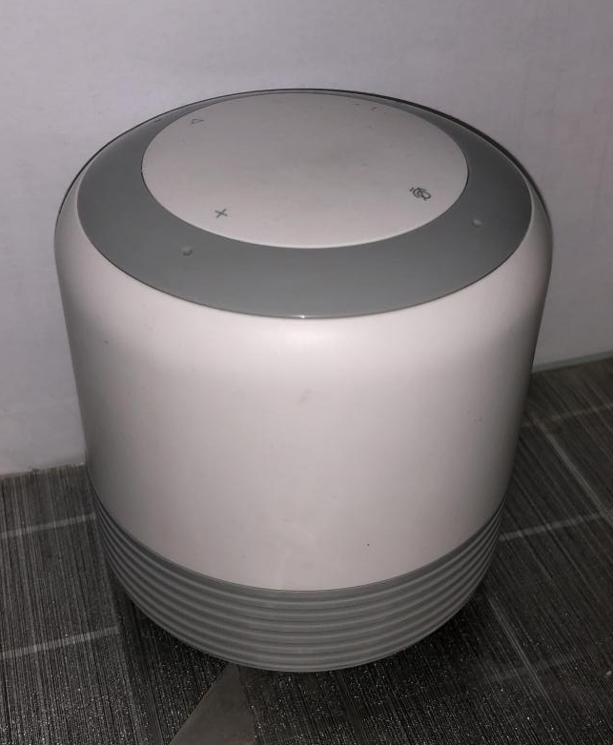
5.2. 软件运行效果展示
页面展示

Slide 35
目 录
1
背景介绍
2
需求分析
3
总体设计
4
详细设计
5
测试分析
6
总结与展望

Slide 36
5.1 测试结果分析
总结
1、实现了基本语音唤醒，语音识别，设备控制等功能。
2、相关功能表现良好符合需求。
3、外设控制部分使用了标准协议，可扩展和安全性得到保障。
展望
1、非标准设备暂时还无法做到完全控制，需要厂家配合或开放相关API接口；
2、搭配一个移动端控制软件，这样可以扩大使用范围，
通过APP随时随地的控制该系统对家居设备进行操控。

Slide 37
敬请各位评委老师批评指正
谢谢！

